Slide 1
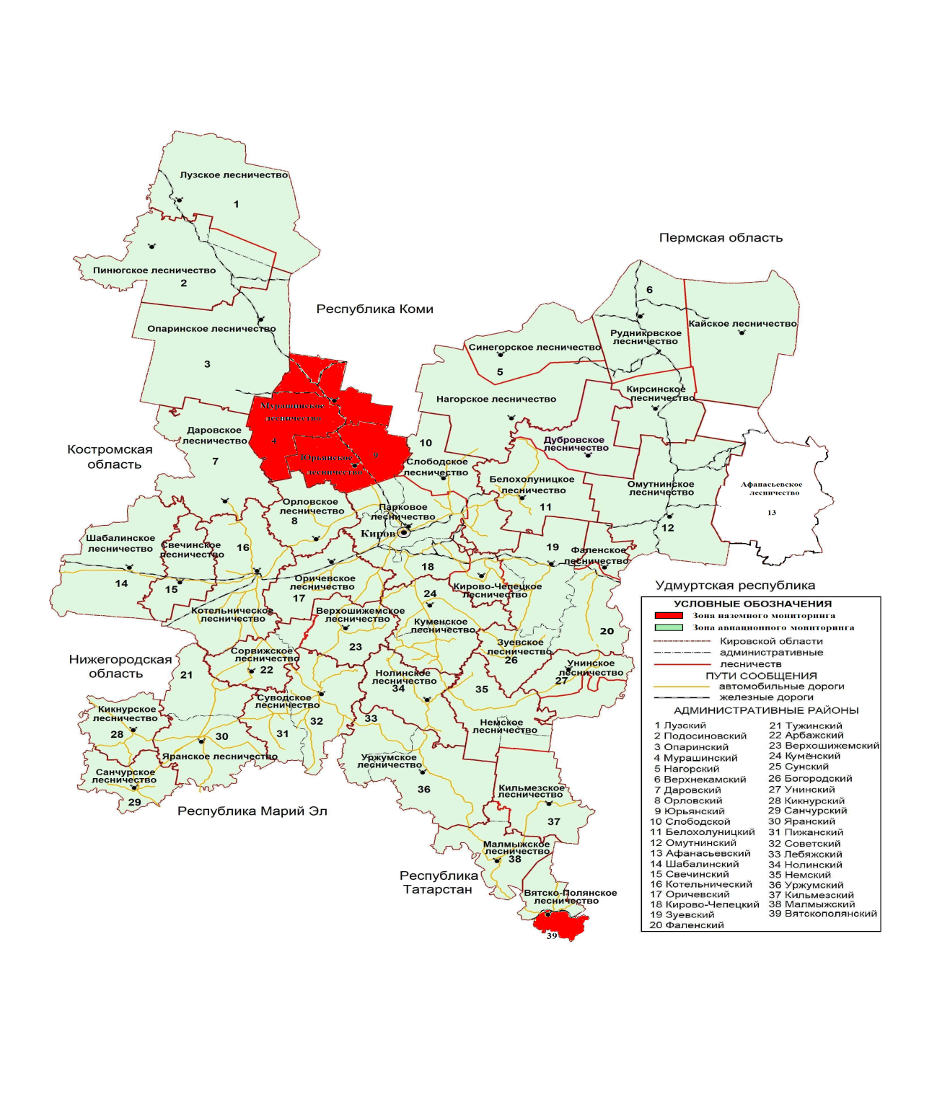
1. Карта-схема распределения земель субъекта Российской Федерации по зонам охраны лесов от пожаров различными способами (с использованием наземных, авиационных или космических средств), в том числе зона контроля, с указанием маршрутов авиационного патрулирования с границами муниципальных образований, лесничеств и лесопарков
Зона авиационного обнаружения и наземного тушения
Зона наземного обнаружения и тушения

Slide 2
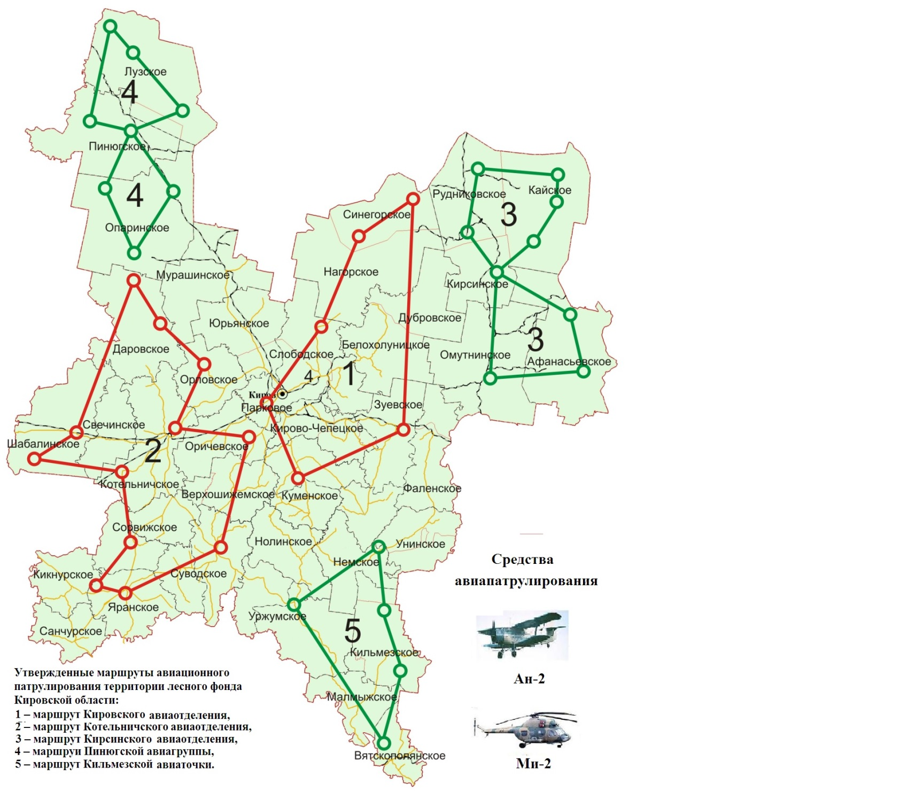

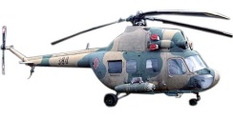
1.1 . Карта-схема распределения земель субъекта Российской Федерации по зонам охраны лесов от пожаров различными способами (с использованием наземных, авиационных или космических средств), в том числе зона контроля, с указанием маршрутов авиационного патрулирования с границами муниципальных образований, лесничеств и лесопарков
Утвержденные маршруты авиапатрулирования
1 | маршрут Кировского авиаотделения
2 | маршрут Котельничского авиаотделения
3 | маршрут Кирсинского авиаотделения
4 | маршрут Котельничского авиотделения
5 | маршрут Кировского авиаотделения

Slide 3
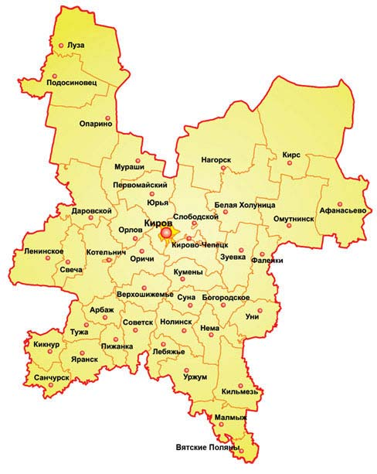

2. Карта-схема мест дислокации лесопожарных формирований, подразделений пожарной охраны и аварийно-спасательных формирований
Верхнекамская
ПХС-III типа пгт Светлополянск
Кирсинское авиаотделение
г. Кирс
Гирсовская
ПХС-III типа пос. Гирсово
Кировское авиаотделение
г. Киров
Зуевская
ПХС-III типа г. Зуевка
Котельничское авиаотделение
г. Котельнич
Оричевская
ПХС-III типа пгт Оричи
Советская
ПХС-III типа г. Советск
КОГСАУ «Лесоохрана»
Уржумское
ПСПИ г. Уржум

Slide 4
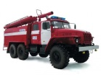
2.1 Карта-схема мест дислокации лесопожарных формирований, подразделений пожарной охраны и аварийно-спасательных формирований
20 | 41 ПЧ ФГКУ «5 отряд ФПС по Кировской области»
21 | 42 ПЧ ФГКУ «11 отряд ФПС по Кировской области»
22 | 43 ПЧ ФГКУ «6 отряд ФПС по Кировской области»
23 | 44 ПЧ ФГКУ «3 отряд ФПС по Кировской области»
24 | 45 ПЧ ФГКУ «6 отряд ФПС по Кировской области»
25 | 46 ПЧ ФГКУ «4 отряд ФПС по Кировской области»
26 | 50 ПЧ ФГКУ «6 отряд ФПС по Кировской области»
27 | 52 ПЧ ФГКУ «4 отряд ФПС по Кировской области»
28 | 53 ПЧ ФГКУ «4 отряд ФПС по Кировской области»
29 | ФГКУ «11отряд ФПС по Кировской области»
30 | 54 ПЧ ФГКУ «4 отряд ФПС по Кировской области»
31 | 55 ПЧ ФГКУ «5 отряд ФПС по Кировской области»
32 | 56 ПЧ ФГКУ «4 отряд ФПС по Кировской области»
33 | 57 ПЧ ФГКУ «1 отряд ФПС по Кировской области»
34 | 18 ПЧ ФГКУ «5 отряд ФПС по Кировской области»
35 | 31 ПЧ ФГКУ «1 отряд ФПС по Кировской области»
36 | 58 ПЧ ФГКУ «6 отряд ФПС по Кировской области»
37 | 59 ПЧ ФГКУ «11 отряд ФПС по Кировской области»
38 | 60 ПЧ ФГКУ «4 отряд ФПС по Кировской области»
39 | ФГКУ «3 отряд ФПС по Кировской области»
40 | ФКУ «ЦУКС ГУ МЧС России по Кировской области»
41 | ГУ МЧС России по Кировской области
42 | СПСЧ № 4 СУ ФПС №16 МЧС (только на землях обороны)
1 | 32 ПЧ ФГКУ «4 отряд ФПС по Кировской области»
2 | 33 ПЧ ФГКУ «11 отряд ФПС по Кировской области»
3 | 27 ПЧ ФГКУ «1 отряд ФПС по Кировской области»
4 | 6 ПСЧ ФГКУ «11 отряд ФПС по Кировской области»
5 | 34 ПЧ ФГКУ «3 отряд ФПС по Кировской области»
6 | ФГКУ «2 отряд ФПС по Кировской области»
7 | 28 ПЧ ФГКУ «6 отряд ФПС по Кировской области»
8 | 23 ПЧ ФГКУ «1 отряд ФПС по Кировской области»
9 | 29 ПЧ ФГКУ «4 отряд ФПС по Кировской области»
10 | 35 ПЧ ФГКУ «5 отряд ФПС по Кировской области»
11 | ФГКУ «1 отряд ФПС по Кировской области»
12 | ФГКУ «6 отряд ФПС по Кировской области»
13 | 30 ПЧ ФГКУ «3 отряд ФПС по Кировской области»
14 | 36 ПЧ ФГКУ «5 отряд ФПС по Кировской области»
15 | 25 ПЧ ФГКУ «6 отряд ФПС по Кировской области»
16 | 21 ПЧ ФГКУ «2 отряд ФПС по Кировской области»
17 | 37 ПЧ ФГКУ «3 отряд ФПС по Кировской области»
18 | 38 ПЧ ФГКУ «11 отряд ФПС по Кировской области»
19 | 39 ПЧ ФГКУ «5 отряд ФПС по Кировской области»
15
26
22
4
17
18
42
7
37
29
21
2
28
24
39,40,41
8
36
23
11
12
5
31
13
35
32
1
20
3
9
33
30
19
25
14
10
38
27
34
16
6

Slide 5
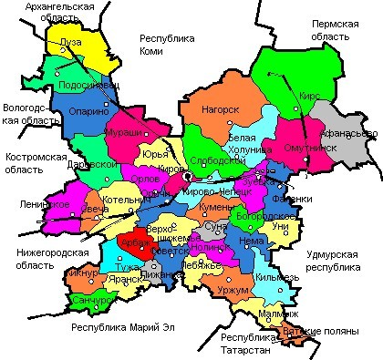
3. Карта-схема межрегионального взаимодействия при тушении лесных пожаров
РДС
Министерство природных ресурсов и лесопромышленного комплекса Архангельской области
тел. (8182) 41-06-41
РДС
Министерство природных ресурсов и охраны окружающей среды Республики Коми
тел. (8212) 39-00-90, 39-00-92
РДС
Министерство природных ресурсов, лесного хозяйства и экологии Пермского края
тел. (3422) 41-08-52, 34-94-44
РДС
Министерство лесного хозяйства
Кировской области
тел. 8-800-100-94-00,
(8332) 64-34-28
_____________________
3 автоцистерны,
3 трактора (1 бульдозер,
2 колесных трактора),
1 тягач,
1 трал,
2 грузовые автомашины,
1 автобус,
5 мотопомп,
6 зажигательных аппаратов,
5 бензопил,
5 воздуходувок,
15 РЛО, 5 УКВ-раций,
1 КВ-рация,
12 человек, из них
8 сотрудников ППС и
1 летчик-наблюдатель,
3 работника наземных служб
РДС
Департамент лесного комплекса Вологодской области
тел. (8172) 54-57-30
РДС
Департамент лесного хозяйства Костромской области
тел. (4942) 49-24-91
РДС
Министерство лесного хозяйства Удмуртской Республики
тел. (3412) 72-34-41
РДС
Департамент лесного хозяйства Нижегородской области
тел. (8314) 30-01-23,
89038467542
РДС
Министерство лесного хозяйства
Республики Марий Эл
тел. (8362) 56-65-35, 64-20-00
РДС
Министерство лесного хозяйства Республики Татарстан
тел. (8432) 21-37-93

Slide 6
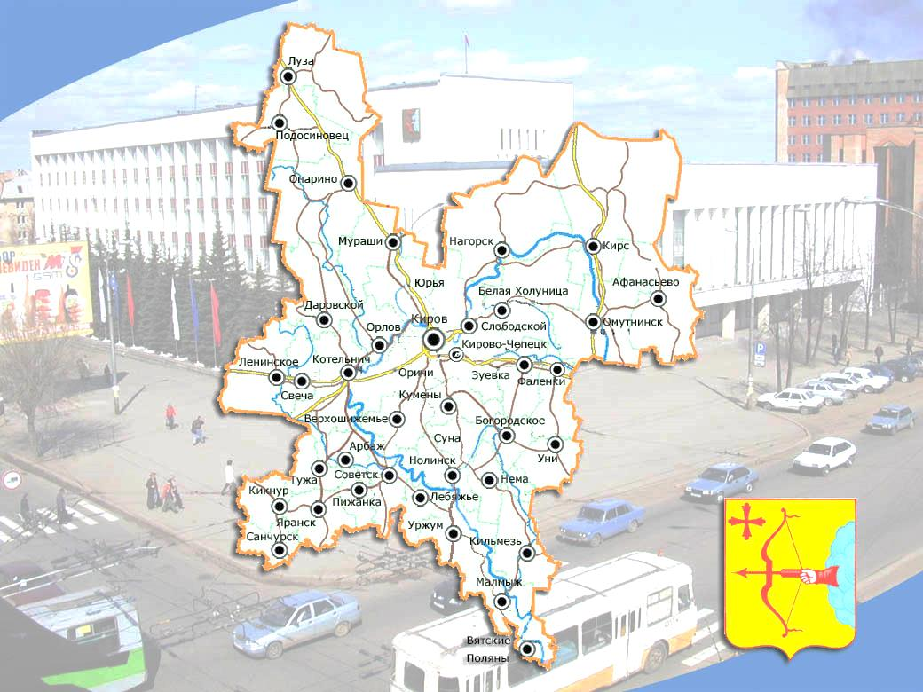
4. Схема привлечения сил и средств подразделений пожарной охраны и аварийно-спасательных формирований, сил и средств, которые могут быть привлечены для борьбы с лесными пожарами, иных юридических лиц, которые могут быть привлечены в установленном порядке к тушению лесных пожаров, в соответствии с уровнем пожарной опасности в лесах
I КПО
II КПО
III КПО
IV КПО
V КПО
Угроза возникновения ЧС
Действия режима ЧС | Задействуются все ресурсы пожаротушения
6287 человек,
3527 единиц техники
142 человека,
136 единиц техники
578 человек,
122 единицы техники
 | Лесопожарные формирования |  | Пожарные подразделения ГУ МЧС |  | Силы и средства лиц, осуществляющих и не осуществляющих использование лесов |  | Все ресурсы пожаротушения находятся в повышенной готовности |  | Все ресурсы пожаротушения находятся в полной готовности

Slide 7
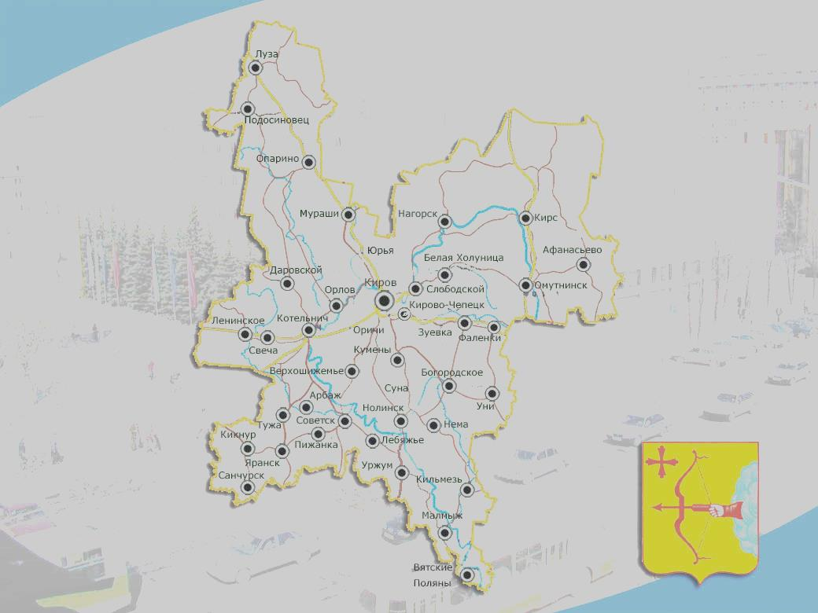
5. Схема функционирования специализированной диспетчерской службы на территории Кировской области
РДС
Республика Коми
тел. (8212) 39-00-90,
39-00-92
Наименование лесничества | Телефон
Афанасьевское лесничество | 83331 2-16-18
Белохолуницкое лесничество | 83364 4-34-84
Верхошижемское лесничество | 83335 2-15-44
Вятскополянское лесничество | 83334 6-24-11
Даровское лесничество | 83336 2-12-15
Дубровское лесничество | 83364 6-91-97
Зуевское лесничество | 83337 2-06-28
Кайское лесничество | 83339 3-01-72
Кикнурское лесничество | 83341 5-11-06
Кильмезское лесничество | 83338 2-24-05
Кирово-Чепецое лесничество | 83361 6-40-95
Кирсинское лесничество | 83339 2-10-50
Котельничское лесничество | 83342 4-00-50
Куменское лесничество | 83343 2-16-01
Лузское лесничество | 83346 5-11-04
Малмыжское лесничество | 83347 2-21-51, 2-21-41
Мурашинское лесничество | 83348 2-12-93
Нагорское лесничество | 83349 2-13-60
Немское лесничество | 83350 2-17-61
Нолинское лесничество | 83368 2-14-51
Омутнинское лесничество | 83352 2-15-53
Опаринское лесничество | 83353 2-17-26
Оричевское лесничество | 83354 2-10-00
Орловское лесничество | 83365 2-12-58
Парковое лесничество | 8332 35-02-47
Пинюгское лесничество | 83351 2-14-01
Рудниковское лесничество | 83339 3-61-61
Санчурское лесничество | 83357 2-22-93
Свечинское лесничество | 83358 2-20-93
Синегорское лесничество | 83349 7-11-01
Слободское лесничество | 83362 4-23-98
Сорвижское лесничество | 83330 3-41-95
Суводское лесничество | 83375 2-28-62
Унинское лесничество | 83359 2-11-85
Уржумское лесничество | 83363 2-19-73
Фаленское лесничество | 83332 2-15-70
Шабалинское лесничество | 83345 2-11-74
Юрьянское лесничество | 83366 2-16-00
Яранское лесничество | 83367 2-10-80
ФДС,
тел. (495) 993-31-25
8-800-100-94-00
РДС
Пермский край
тел. (3422) 41-08-52,
34-94-44
Департамент лесного хозяйства по ПФО,
тел. (831) 428-54-98
РДС
Удмуртская Республика
тел. (3412) 72-34-41
РДС КОГСАУ «Лесоохрана»,
министерство лесного хозяйства Кировской области,
г. Киров, ул. Пятницкая, д. 32,
тел. 8-800-100-94-00,
(8332) 64-34-28
РДС
Республика Татарстан
тел. (8432) 21-37-93
Лесные отделы министерства лесного хозяйства Кировской области в лесничествах
РДС
Республика Марий-Эл
тел. (8362) 56-65-35, 64-20-00
РДС
Нижегородская область
тел. (8314) 30-01-23
89038467542
РДС
Костромская область
тел. (4942) 49-24-91
РДС
Вологодская область
тел. (8172) 54-57-30
РДС
Архангельская область
тел. (8182) 41-06-41

Slide 8
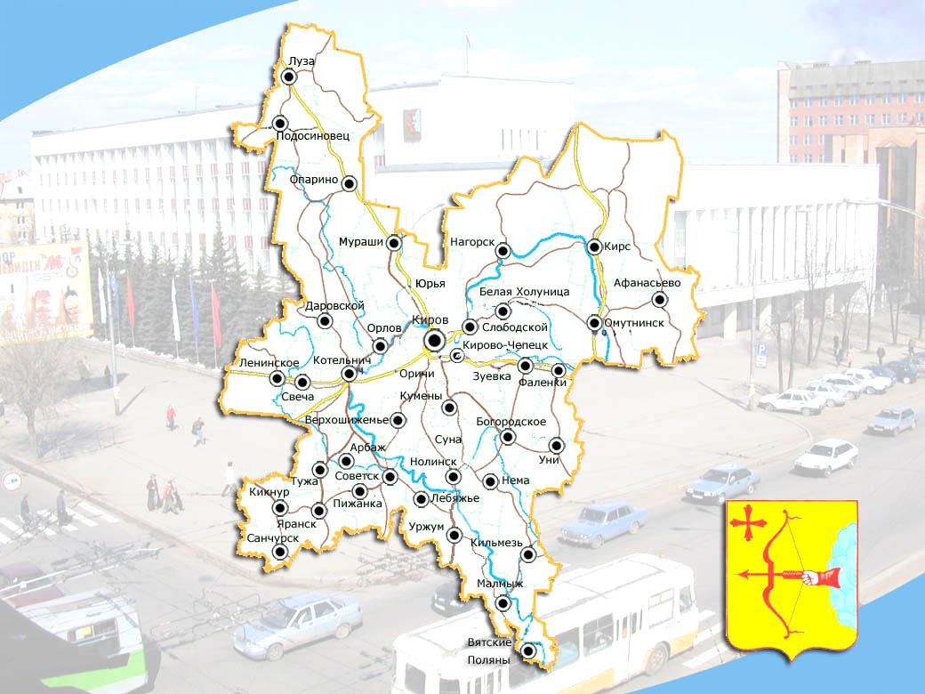
6. Схема оперативного обмена информацией о пожарной опасности и лесных пожарах на территории Кировской области
Сообщение о лесном пожаре
от граждан, юридических лиц, арендаторов лесных участков, ЕДДС МО, лесничеств Минобороны России, ОАО «РЖД», службы 01
до 5 минут
до 5 минут
до 5 минут
Лесные отделы министерства лесного хозяйства Кировской области в лесничествах
РДС КОГСАУ «Лесоохрана»,
министерство лесного хозяйства Кировской области,
тел. 8-800-100-94-00,
(8332) 64-34-28
ФКУ «ЦУКС ГУ МЧС России по Кировской области»,
тел. (8332) 54-52-27,
64-45-10
Передача информации
ЕЖЕДНЕВНО: двухкратно
Оперативная информация о пожарной опасности в лесах, пожарах
ЕЖЕДНЕВНО: в зависимости от КПО
КОГСАУ «Лесоохрана»
до 10 минут
(по факту события)
Информация о пожарах: крупных, угрожающих населённым пунктам, на особо охраняемых природных территориях
до 5 минут
О пожарах, угрожающих населенным пунктам,
до 5 минут (по факту события)
Информация об угрозе возникновения ЧС;
о несчастных случаях, о трансграничных пожарах
до 15 минут
Министерство
лесного хозяйства Кировской области,
тел. (8332) 38-24-33, 64-34-73
Передача информации
О пожарной опасности в лесах
(ЕЖЕДНЕВНО: однократно)
О трансграничных пожарах, несчастных случаях, введении режима ЧС
(по факту события)
О пожарах, угрожающих населённым пунктам
(до 5 минут)
Оперативная информация о пожарной опасности в лесах
(ЕЖЕДНЕВНО: однократно)
Информация о угрозе возникновения ЧС
(до 15 минут)
Федеральная диспетчерская служба
Департамент лесного хозяйства по ПФО
К А З А Х С Т А Н
Правительство Кировской области,
комиссия по ЧС и ПБ Кировской области

